Slide 1
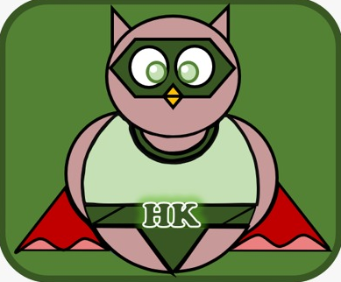
HERO KIDS
HERO KIDS
APLICACIÓN MÓVIL PARA JARDINES INFANTILES
PLAN DE NEGOCIO

Slide 2
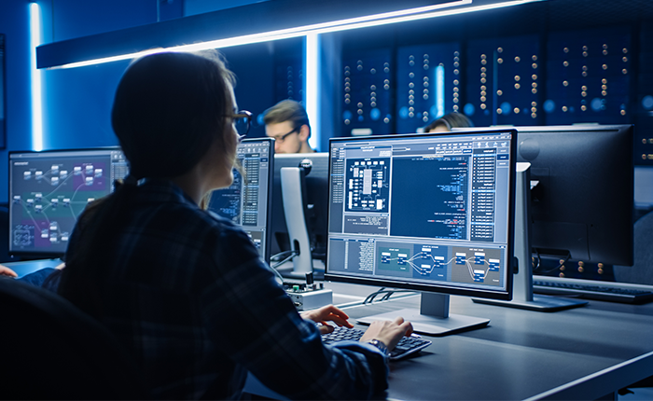
¿Quiénes somos?
Somos un grupo de desarrolladores de software, actualmente en estado de aprendizaje. El cual busca el desarrollo de los jardines infantiles por medio de los sistemas informáticos. Buscamos soluciones que brindan mayor rendimiento para los mismos. Proporcionando seguridad y confianza a todos nuestros usuarios.

Slide 3

Nuestra promesa
Brindaremos mayor facilidad y seguridad a los jardines infantiles por medio de la aplicación móvil, la cual ayuda al desarrollo del mismo por medio de las diversas funcionalidades con las que cuenta nuestro sistema. Aportaremos mayor tranquilidad a nuestros usuarios y solucionaremos sus inquietudes.

Slide 4


Misión
Asumir el compromiso y la responsabilidad para brindarles a los jardines infantiles un medio
por el cual tengan su propio espacio, para tener un mayor rendimiento y avancé dentro del
jardín, proporcionándoles comodidad y rapidez para obtener mayores beneficios y facilidad
al momento de almacenar información, realizar los trámites y servicios que involucran tanto
a los usuarios internos y externos del jardín.

Slide 5

Visión
Realizar excelentes sistemas que conecten y evolucionen a el mundo a través de la innovación.

Slide 6

Objetivo
Desarrollar una aplicación mediante la cual, su sistema permita el manejo de la información personal y de contacto de las directivas y estudiantes del jardín, para brindarle comodidad y facilidad al usuario.

Slide 7

Competitividad en el mercado
Existen gran variedad de aplicaciones para los jardines infantiles. Actualmente existen dos grandes competencias que son la aplicación Kidizz y la aplicación Pencil. Estas ayudan a los jardines infantiles proporcionándoles funcionalidades que cubren algunas de las problemáticas con las que cuentan los mismos.

Slide 8

Equipo de trabajo
Somos un grupo de dos programadoras con gran conocimiento y habilidades en todo lo relacionado con el desarrollo de software, con un excelente rendimiento productivo y obtenemos excelentes resultados en nuestros proyectos. Actualmente contamos con el apoyo de una gran institución conocida como SENA, donde nos brindan nuevos conocimientos y aptitudes para mejorar y ampliar el desarrollo de nuestros proyectos.

Slide 9
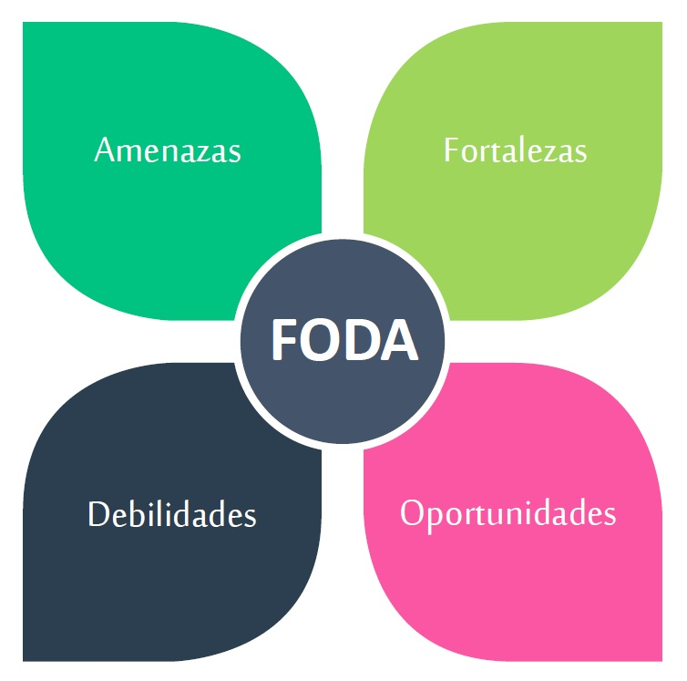
FODA
DEBILIDADES: No abarcamos todas las problemáticas del jardín infantil, pero planeamos hacerlo.
OPORTUNIDADES: Los jardines cuentan con un sistema en el cual aportamos mayor oportunidad de comunicación y comodidad a nuestros usuarios, además de facilitar el trabajo del mismo.
FORTALEZAS: Nuestra mayor fortaleza es la seguridad con la información almacenada y el buen procesamiento en cualquier proceso que ejecute la aplicación.
AMENAZAS: Amenaza con la seguridad de la información personal almacenada ya que no debe ser revelada a terceros, sin embargo, nosotras trabajamos para que la amenaza no pasara a mayores y los usuarios puedan utilizar la aplicación con mayor tranquilidad.

Slide 10

Nombre técnico
Nombre técnico: Plan de negocios para una institución educativa de niños pequeños orientado a administración y educación infantil.
Nombre comercial: Jardín infantil La Comarca.

Slide 11

Composición del producto
El producto es una aplicación móvil, la cual todo debe ser automatizado y debe contar con varios factores externos para que tenga un correcto funcionamiento. Algunos de ellos son una base de datos en la nube, donde se almacenará toda la información requerida por los usuarios que interactuaron con ella. Requerimos de almacenamiento en los dispositivos donde va a ser utilizada y conexión a red wifi o datos móviles para el desarrollo correcto de la aplicación. Todo bajo la autorización del respectivo jardín infantil al que va dirigida.

Slide 12

Vida útil del sistema
Buscamos prolongar la vida útil de nuestra aplicación móvil por medio de las respectivas actualizaciones para proporcionar mayor amplitud a las soluciones de las problemáticas de nuestros usuarios.

Slide 13
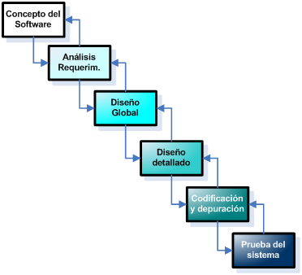
Modelo de desarrollo del SI
FASE IDENTIFICACIÓN DE REQUISITOS
Primero realizamos una entrevista con el usuario donde identificamos las problemáticas que tenía.
FASE ANÁLISIS
Seguido de eso empezamos con la documentación y diagramas necesarios para realizar un análisis profundo y poder desarrollar un sistema funcional.
FASE DE DISEÑO
Diseñamos la aplicación en Balsamiq para que el usuario tuviera una mejor vista de cómo quedaría la aplicación.

Slide 14

Riesgos
En este caso el riesgo por el cual trabajamos es la infiltración de los datos personales, conversaciones o información importante. Nosotras trabajamos limitando las posibilidades de que el riesgo crezca y la aplicación se convierta en un sistema seguro para todos nuestros usuarios.

Slide 15
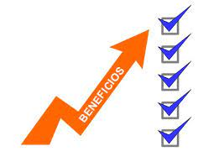
Beneficios
Mayor seguridad con la información personal de los integrantes del jardín .
Realizar los trámites de una forma más rápida y segura.
Facilita la comunicación entre los integrantes del jardín

Slide 16
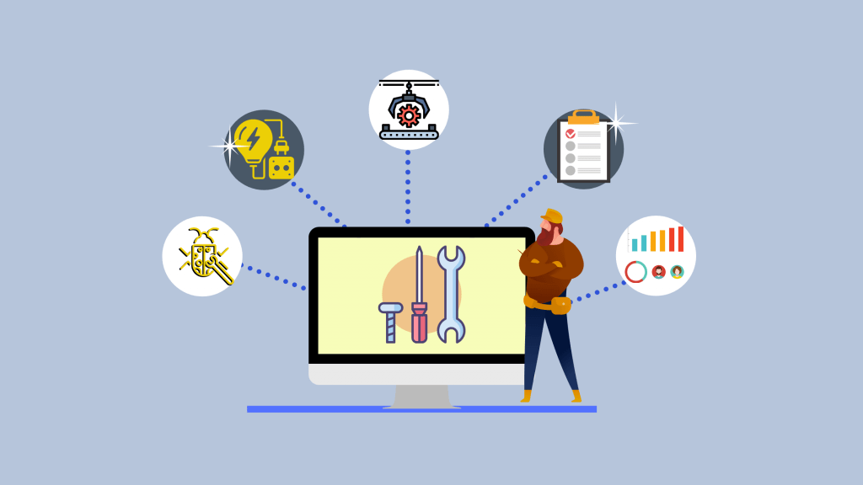
Soporte técnico / mantenimiento
Ofrecemos mantenimiento a la aplicación cada 6 meses y por cada actualización se cobrará un costo adicional, sin embargo, si el usuario requiere soporte técnico por alguna problemática, resolveremos la problemática sin ningún costo adicional cuántas veces el usuario lo requiera.

Slide 17
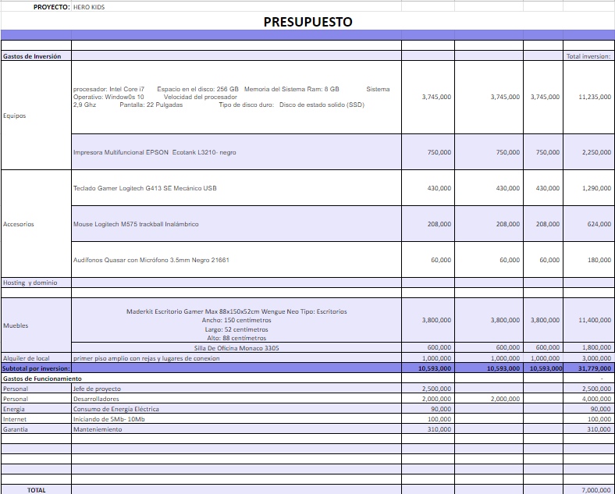
Precio
Nuestro sistema tiene un costo por inversión de $31,779,000 y un costo de $7,000,000 por el alquiler mensual de la aplicación con el mantenimiento incluido. Para obtener las nuevas actualizaciones de la aplicación deben pagar un costo adicional dependiendo de la actualización.

Slide 18
GRACIAS
GRACIAS

